Slide 1
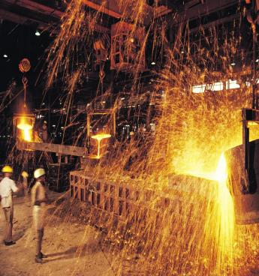
СПОСОБЫ ПОЛУЧЕНИЯ МЕТАЛЛОВ
11 КЛАСС, ПРОФИЛЬ

Slide 2
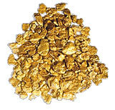
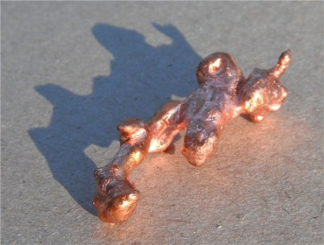
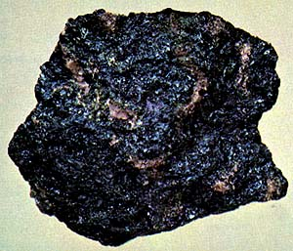
Металлы в природе
В свободном виде
В самородном виде и в виде соединений
Золото, платина
Только в виде соединений
Серебро, медь,
ртуть, олово
Все остальные
металлы

Slide 3
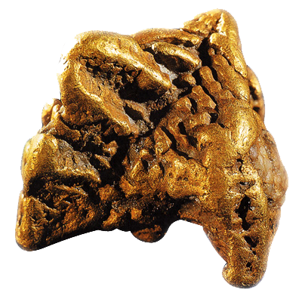
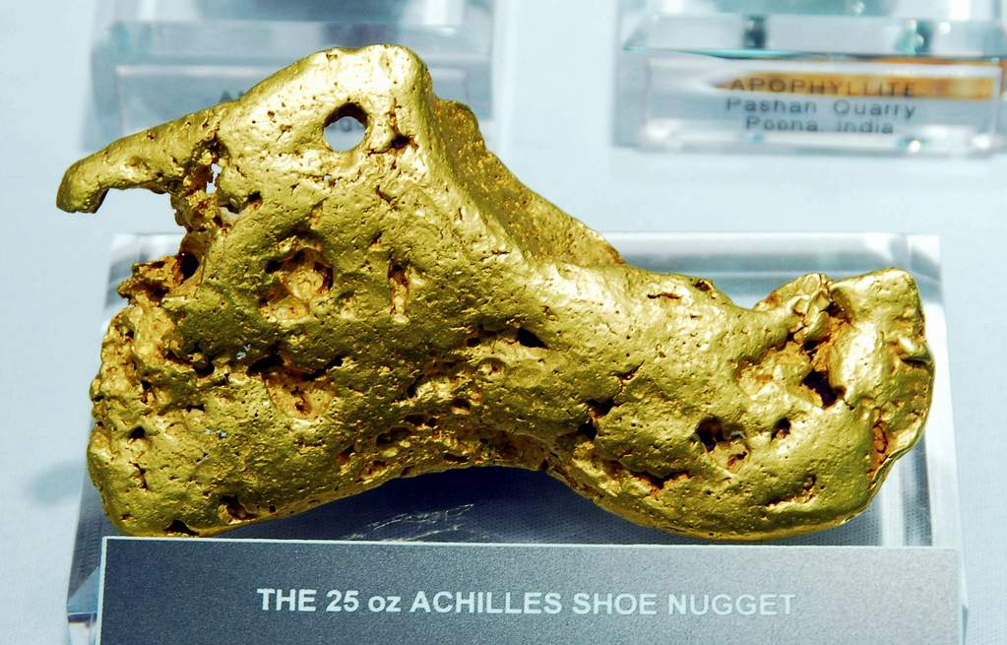
Золото бывает в распыленном состоянии, а иногда собирается в большие массы самородки
Так в Австралии в 1869 году нашли
глыбу золота в сто килограммов весом.
Через три года обнаружили там же
еще большую глыбу весом около
двухсот пятидесяти килограммов.

Slide 4
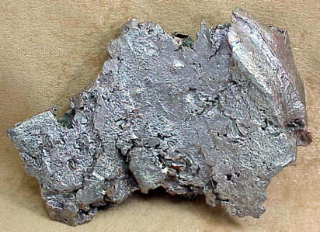
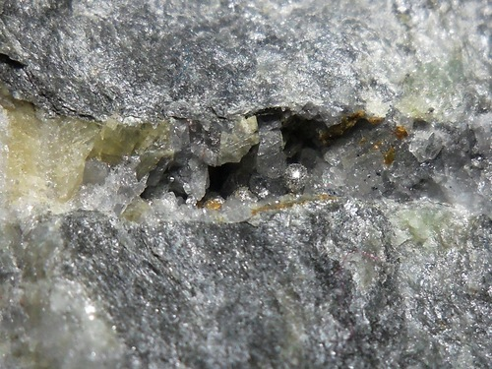
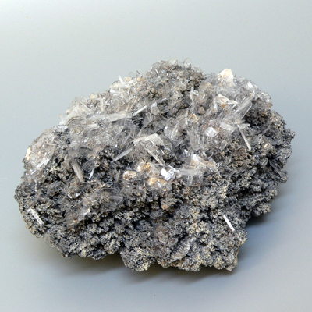
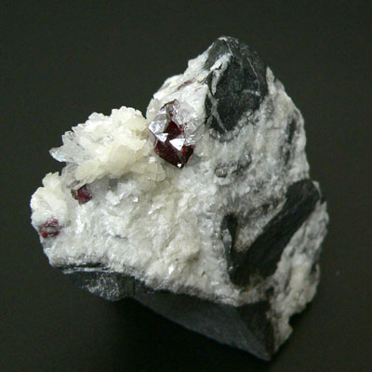
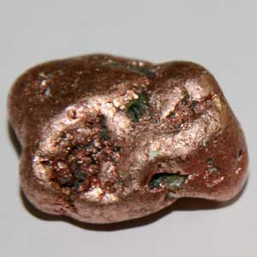
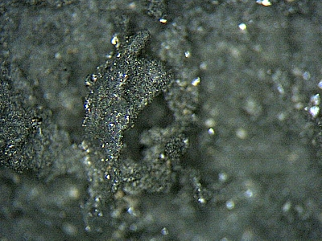
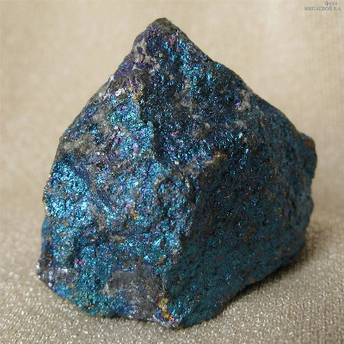
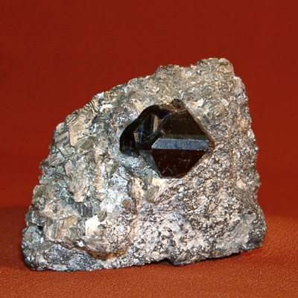
В самородном виде и в форме соединений могут находиться в природе
Серебро
Ртуть
Медь
Олово

Slide 5
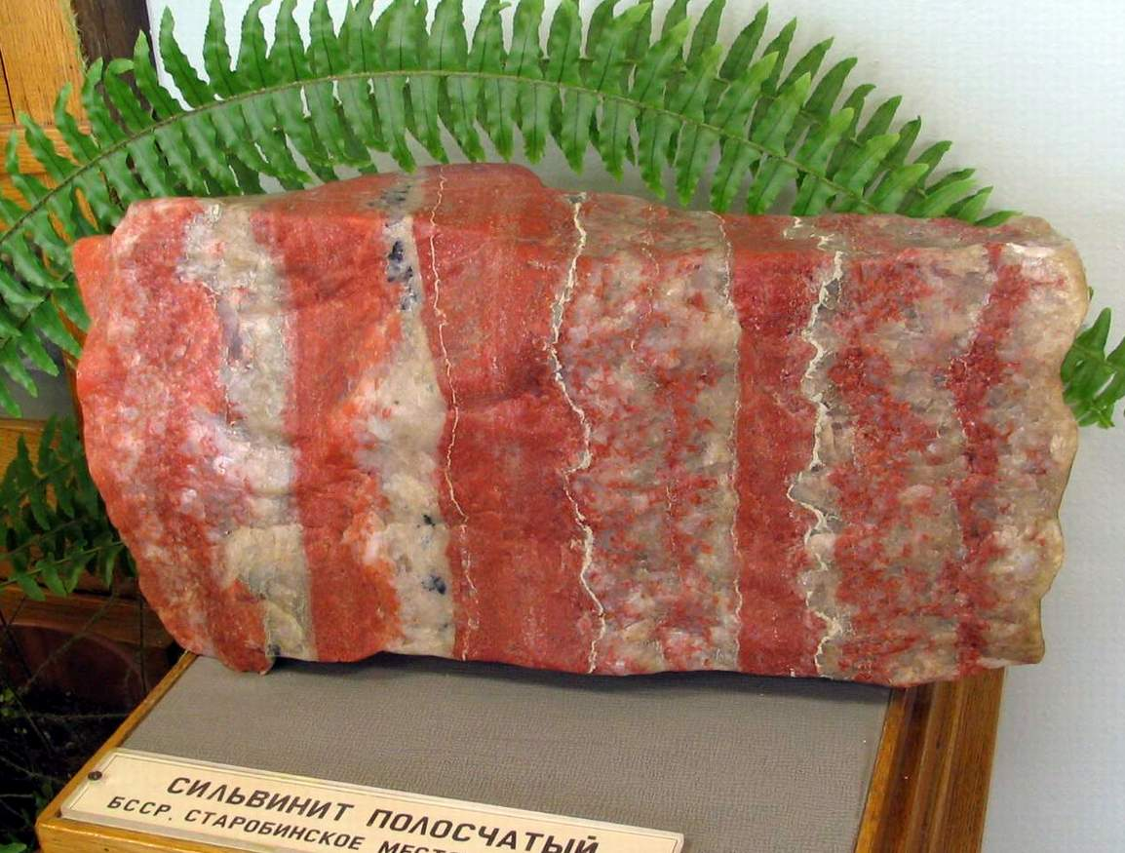
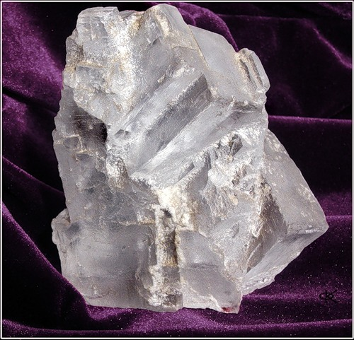
Все металлы, которые в ряду напряжений находятся до олова, встречаются только в виде соединений
Хлоридов:
Сильвинит КСl • NaCl
Каменная соль NaCl

Slide 6
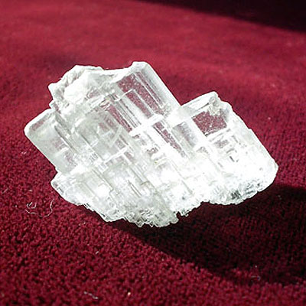
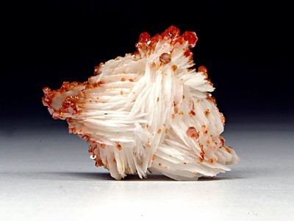
Сульфатов:
Глауберова соль Na₂SO₄ * 10 H₂O
Гипс CaSO₄ • 2Н₂О

Slide 7
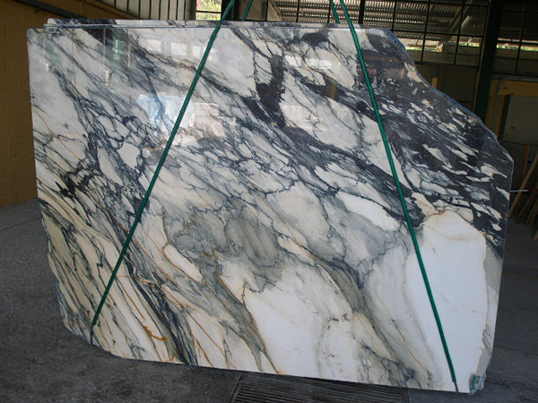
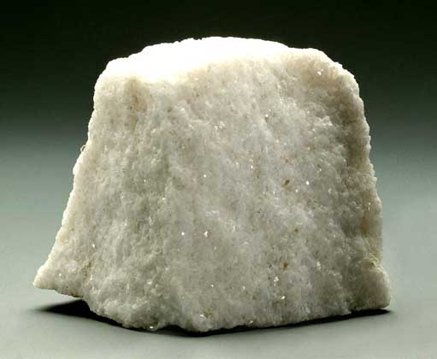
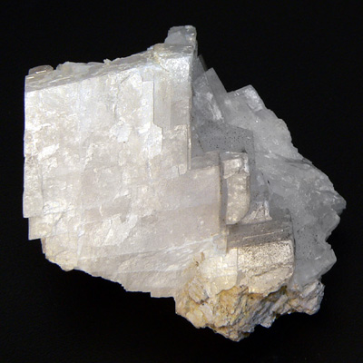
Карбонатов:
Мел, мрамор,
известняк СаСО₃
Доломит CaCO₃ • MgCO₃
Магнезит MgCO₃

Slide 8
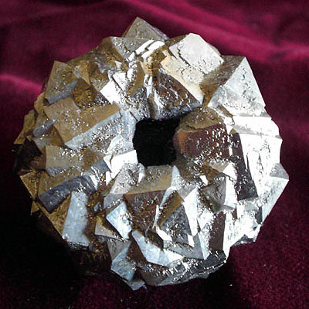
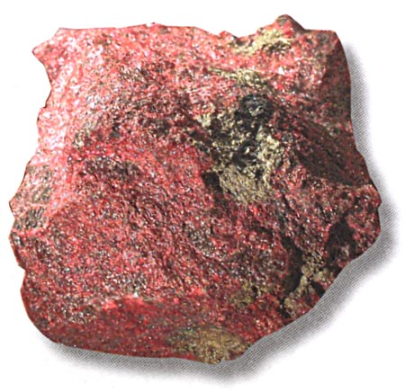
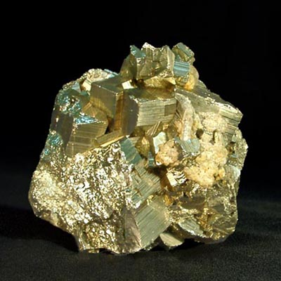
Сульфидов:
Серный колчедан FeS₂
Киноварь HgS
Цинковая обманка
ZnS

Slide 9
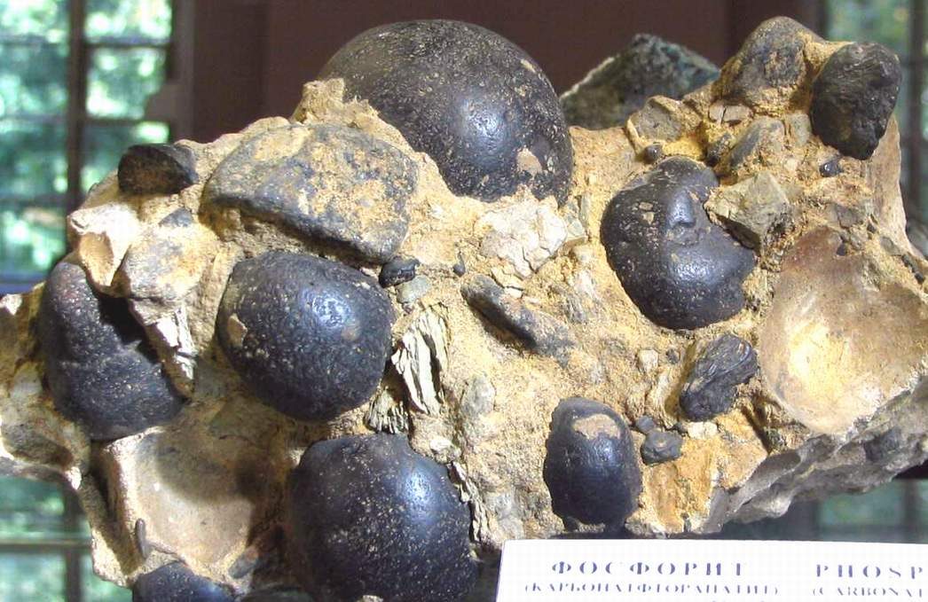
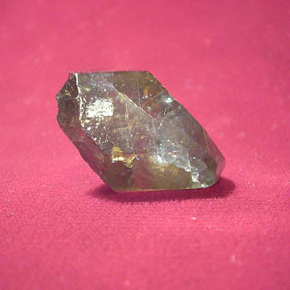
Фосфатов:
Фосфориты, апатиты Ca₃(PO₄)₂

Slide 10
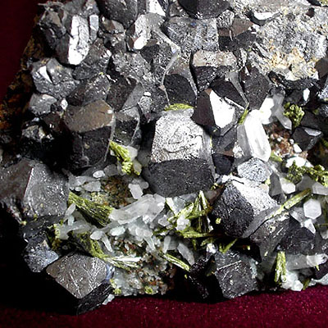
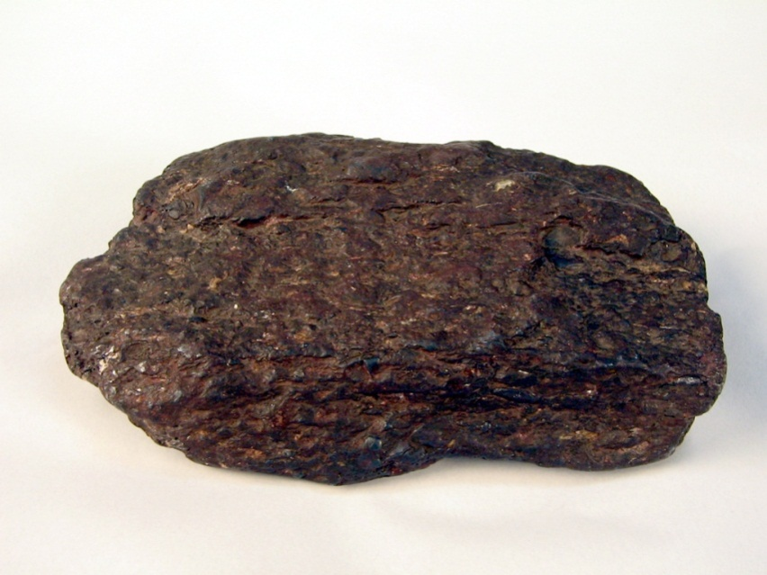
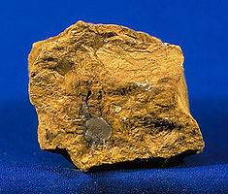
Оксидов:
Магнитный железняк
Fe₃O₄
Красный железняк
Fe₂O₃
Бурый железняк
Fe₂O₃ • Н₂О

Slide 11
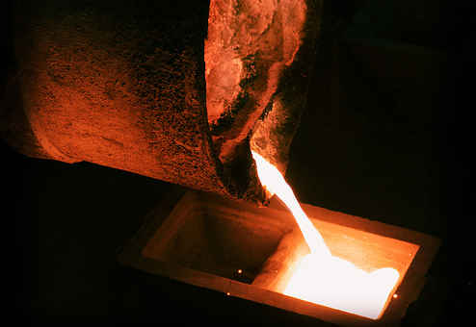
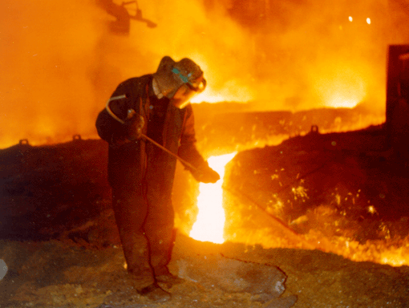
Металлургия – это отрасль промышленности, которая занимается получением металлов из руд.

Slide 12
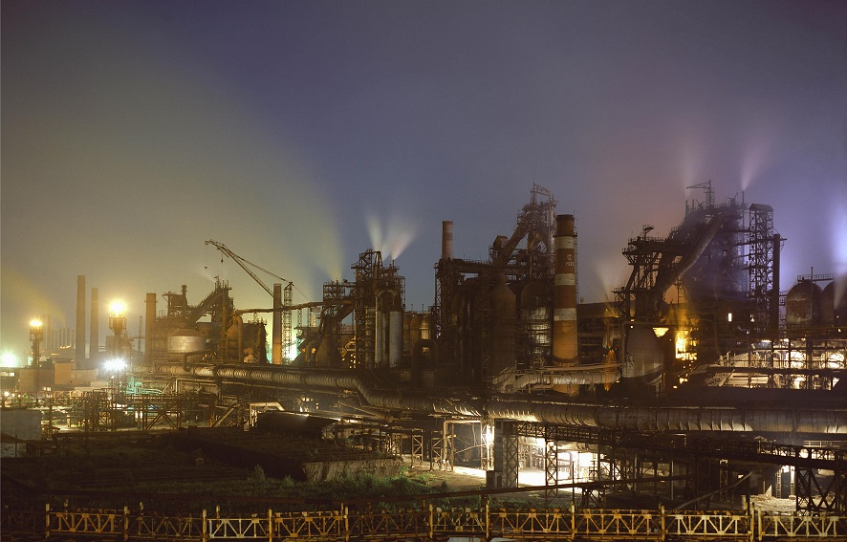
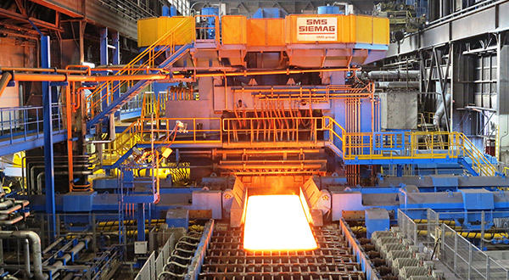
Схема металлургического производства
(чёрная металлургия)
шахты
руда
горно-обогатительный комбинат
концентрат
карьеры
уголь
коксохимический завод
кокс
флюсы
Металлургический комбинат

Slide 13
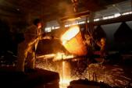
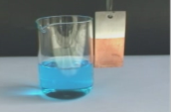
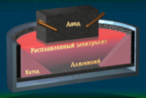
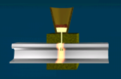
Промышленные способы получения металлов
Пирометаллургический
Гидрометаллургический
Электрометаллургический
Металлотермия

Slide 14
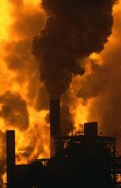
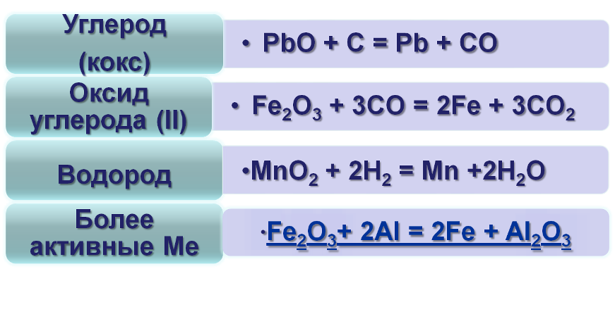
Пирометаллургия
Получение металлов из руд их восстановлением.
Восстановители:

Slide 15
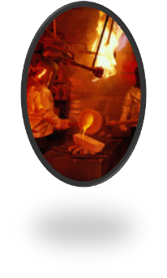
Гидрометаллургия
Получение металлов восстановлением из растворов солей:
Получение водного раствора соли
CuO + H₂SO₄ = CuSO₄ + H₂O
Восстановление металла
CuSO₄ + Fe = Cu + FeSO₄

Slide 16
Электролиз -
окислительно-восстановительные реакции, протекающие на электродах при пропускании постоянного электрического тока через растворы или расплавы электролитов.

Slide 17
При электролизе окислителем и восстановителем является электрический ток.
Процессы окисления и восстановления разделены в пространстве, они совершаются не при контакте частиц друг с другом, а при соприкосновении с электродами электрической цепи.
Катод - отрицательно- заряженный электрод.
Анод – положительно-заряженный электрод.
Катион- «+»ион, анион- «-» ион.

Slide 18
Электролиз водных растворов электролитов
Катодные процессы в водных растворах электролитов :катионы или молекулы воды принимают электроны и восстанавливаются.
Li,K,Ca, Na,Mg,Al|Mn,Zn,Fe,NiSn,Pb|H2|Cu,Hg,Ag,Pt,Au
|
Катионы металлов не восстанавливаются.
Восстанавливается вода
Катионы
металлов
восстанавливаются
Катионы металлов и молекулы водывосстанавливаются

Slide 19
Анодные процессы
На аноде происходит окисление анионов или молекул воды ( частицы отдают электронов - окисляются)
Анионы по их способности окисляться располагаются в следующем порядке:
Iˉ,Brˉ,S²ˉ,Clˉ,OHˉ, SO4²ˉ,NO3ˉ,Fˉ
----------------------------------------------------------→
Восстановительная активность уменьшается.

Slide 20
На аноде окисляются анионы бескислородных кислот, OH– или молекулы воды
2Cl– – 2e– = Cl₂ 2H₂O – 4e– = O₂ + 4H⁺
4OH– – 4e– = 2H₂O + O₂
Анионы кислородосодержащих кислот не окисляются, так как их стандартный потенциал намного превышает потенциал воды 2SO₄^{2–} – 2e– = S₂O₈^{2–}, E⁰=+2,01 В
поэтому вместо них окисляется вода:
2H₂O – 4e– = O₂ + 4H⁺, E⁰=1,228 В

Slide 21
При электролизе раствора соли из активного металла и бескислородной кислоты на катоде образуется - Н2, на аноде – неметалл, а в растворе – основание ( из Fˉ - O2)
2H₂O + 2NaCl = H₂ + Cl₂ + 2NaOH
Если металл средней активности связан с кислородосодержащим анионом, то на катоде образуется металл и Н2, на аноде – О2.
ZnSO4 +2H2O→Zn+H2+O2+H2SO4
При электролизе раствора соли из металла средней активности и бескислородной кислоты на катоде образуется металл и Н2, на аноде – неметалл. 2ZnCl2+2H2O→Zn+H2+Zn(OH)2+2Cl2

Slide 22
Правила процессов электролиза
При электролизе катиона аммония NH4⁺
восстанавливается вода.
При электролизе солей органических кислот на катоде восстанавливается вода, на аноде анион кислоты с образованием алкана и углекислого газа.
2CH3COONa +2H2O=C2H6↑+2CO2↑+H2↑+2NaOH

Slide 23
Правила процессов электролиза
Электролиз раствора щелочи – это электролиз воды.
Электролиз раствора кислородосодержащей кислоты – это тоже электролиз воды.
Электролиз бескислородной кислоты: на катоде образуется водород, на аноде –неметалл.

Slide 25
Задача №1
Сколько чугуна, содержащего 94% Fe, можно получить из 1000т оксида Fe(III), содержащего 20% пустой породы?
Решение:
Дано:
m(Fe₂O₃ с прим.) = 1000кг
m(Fe₂O₃) = 1000 ⋅ (1 – 0,2) = 1000 ⋅ 0,8 = 800т (800000кг)
ω(пуст. пор.) = 20% = 0,2
2) n(Fe₂O₃) = 800000/160 = 5000кмоль
ω(Fe) = 94% = 0,94
5000 кмоль 10000 кмоль
3) 2Fe₂O₃ + 3С = 4 Fe + 3СО₂
2 кмоль 4 кмоль
m(чугуна) = ?
4) m(Fe) = 56 ⋅ 10000 = 560000кг (560т)
5) m(чугуна) = 560/0,94 = 595,74т
Ответ: масса чугуна 595,74т

Slide 26
Задача №2
Какая масса магнетита Fe₃O₄, содержащая 10% примесей, потребуется для получения 4т Fe?
Дано:
Решение:
m(Fe) = 4т = 4000кг
1) n(Fe) = 4000/56 = 71,43 кмоль
ω(прим.) = 10% = 0,1
23,8кмоль 71,43кмоль
2) Fe₃O₄ + 4Н₂ = 3 Fe + 4Н₂О
1кмоль 3кмоль
m(магнетита) = ?
3) m(Fe₃O₄) = 23,8 ⋅ 232 = 5521,6кг (5,52т)
4) ω(Fe₃O₄) = 1 – 0,1 = 0,9
m(магнетита) = 5,52/0,9 = 6,14т
Ответ: масса магнетита 6,14т

Slide 27
Задача №3
Сплав железа с углеродом массой 5,83г растворили в соляной кислоте. При этом выделилось 2,24л (н.у.) водорода. Определите массовую долю углерода в сплаве. Что представлял собой сплав: чугун или сталь?
Дано:
Решение:
m(сплава) = 5,83г
1) n(Н₂) = 2,24/22,4 = 0,1 моль
V(Н₂) = 2,24л (н.у.)
0,1моль 0,1моль
2) Fe + 2HCl = FeCl₂ + H₂
ω(С) = ?
1 моль 1моль
Чугун или сталь?
3) m(Fe) = 0,1 ⋅ 56 = 5,6г
m(С) = 5,83 – 5,6 = 0,23г
4) ω(С) = 0,23/5,83 = 0,039 (3,9%)
Ответ: массовая доля углерода 3,9%; это чугун.

Slide 28
Задача №4
Феррохром содержит 65% хрома и 35% железа. Определите массовую долю хрома в стали, полученной при прибавлении к 100кг стали 2кг феррохрома (3кг феррохрома).
Решение:
Дано:
ω(Fe) = 35% = 0,35
1) m₁(Cr) = 2000 ⋅ 0,65 = 1300г (1,3кг)
ω(Cr) = 65% = 0,65
m₂(Cr) = 3000 ⋅ 0,65 = 1950г (1,95кг)
m(стали) = 100кг
m(Fe – Cr) = 2кг (3кг)
2) m₁(хромовой стали) = 100 + 1,3 = 101,3кг
ω(Cr в стали) = ?
m₂(хромовой стали) = 100 + 1,95 = 101,95кг
3) ω₁(Cr в стали) = 1,3/101,3 = 0,013 (1,3%)
ω₂(Cr в стали) = 1,95/101,95 = 0,019 (1,9%)
Ответ: массовые доли хрома 1,3% (1,9%)

Slide 29
Задача №6
Определите объём (н.у.) оксида углерода (II), необходимый для
восстановления железа из 1000 кг Fe₂O₃ и массу угля, который надо сжечь для получения требуемого объёма оксида углерода (II).
Дано:
Решение:
m(Fe₂О₃) = 1000кг
1) n(Fe₂О₃) = = 1000/160 = 6,25кмоль
6,25кмоль 18,75кмоль
V(CO) _{(н.у.)} = ?
2) Fe₂O₃ + 3СО = 2 Fe + 3СО₂
m(С) = ?
1кмоль 3кмоль
3) V(CO) _{(н.у.)} = 18,75 ⋅ 22,4 = 420м³
18,75кмоль 18,75кмоль
4) 2С + О₂ = 2СО
2кмоль 2кмоль
5) m(С) = 18,75 ⋅ 12 = 225кг
Ответ: объём угарного газа 420м³, масса угля 225кг.

